Slide 1
О механизмах государственной поддержки петербургской промышленности и мерах по повышению их эффективности
Комитет по промышленной политике и инновациям Санкт-Петербурга

Slide 2
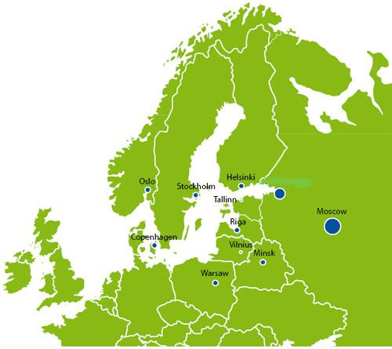
Промышленность Санкт-Петербурга: ключевые факты и цифры
20 % валового регионального продукта
16,5 % общей численности работников, занятых в экономике Санкт-Петербурга
11 % - доля Санкт-Петербурга в объеме отгруженной машиностроительной продукции по России
Более 20 000 малых промышленных предприятий
750 крупных и средних промышленных предприятий
Среднемесячная заработная плата – 59,2 тыс. рублей.
Численность работников, занятых в промышленности – 525,7 тыс. человек
Доля в налоговой составляющей доходной части бюджета Санкт-Петербурга – 20 %
Доля в налоговых отчислениях в бюджетную систему Российской Федерации – около 47 %
Доля промышленности Санкт-Петербурга в государственном оборонном заказе РФ – около 10 %
Санкт-Петербург
Notes:
Several other facts to know for every investor

Slide 3
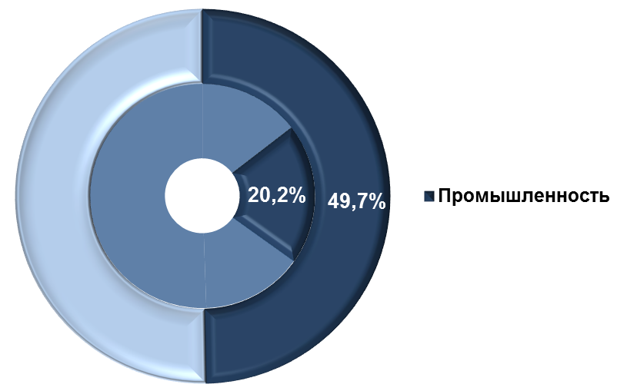
Итоги развития промышленности Санкт-Петербурга в январе-сентябре 2018 года
Доля налоговых платежей и сборов от промышленности в общем объеме поступлений по Санкт-Петербургу за январь-сентябрь 2018 года
Бюджетная система Российской Федерации
Бюджет Санкт-Петербурга
Среднемесячная заработная плата работников в промышленности – 59,2 тыс. рублей (107,6 % к январю-сентябрю 2017 года)

Slide 4
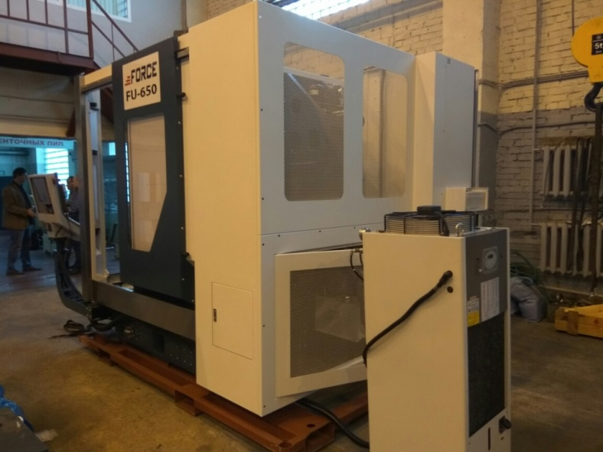
Содействие технологическому развитию и модернизации предприятий и организаций
Предоставление субсидий субъектам промышленной деятельности
для возмещения 50% и 80% (отечественное оборудование) общей суммы документально подтвержденных затрат одной организации, связанных с приобретением технологического оборудования в лизинг
Цель мероприятия – стимулирование процессов технологического
перевооружения организаций промышленности Санкт-Петербурга. Средний
износ основных фондов в промышленности Санкт-Петербурга составляет до 50%
Задача – стимулировать промышленные предприятия
и организации приоритетных отраслей инвестировать средства в техническое перевооружение
На 1 рубль затрат городского бюджета привлекается 9 рублей средств предприятий
 | 2016 Год | 2017 Год | 2018 год
Объем субсидирования, млн. руб. | 98 | 200 | 212
Объем инвестиций, млн. руб. | 870 | 1 756 | 1990

Slide 5
Кадровое обеспечение промышленных организаций Санкт-Петербурга
Предоставление субсидий субъектам промышленной деятельности
в рамках реализации программы подготовки, переподготовки и повышения
квалификации кадров для промышленности Санкт-Петербурга
Повышение престижности профессий в промышленности (открытые уроки )
Финансирование за 3 года – 14 млн. руб.
Ожидаемый результат:
- популяризация профессионального образования
среди учащихся Санкт-Петербурга
- стимулирование повышение квалификации
учащихся учреждений НПО и СПО
Цель мероприятия– содействие кадровому обеспечению промышленности Санкт-Петербурга
Ожидаемые результаты:
- Уменьшение кадрового дефицита
- Снижение издержек предприятий и организаций по подготовке кадров
- Сокращение периода адаптации молодых
специалистов
- Снижение среднего возраста ИТР
 | 2016 год | 2017 год | 2018 год
Объем финансирование, млн. руб. | 15 | 30 | 30
Кол-во, чел. | 1141 | 1590 | 1830

Slide 6
Ресурсосбережение и энергоэффективность в промышленности Санкт-Петербурга
Предоставление субсидий субъектам промышленной деятельности Санкт-Петербурга в целях возмещения затрат , связанных с проведением энергетического обследования и (или) реализацией мероприятий по энергосбережению и повышению энергетической эффективности, в том числе затрат на приобретение энергосберегающего оборудования
Цель мероприятия– повышение энергетической эффективности и конкурентоспособности промышленных предприятий Санкт-Петербурга, стимулирование внедрения энергосберегающих технологий и оборудования в промышленности
Задача – проведение энергетического обследования и реализация промышленными предприятиями мероприятий, направленных на повышение энергетической эффективности, в соответствии с требованиями Федерального закона РФ № 261-ФЗ «Об энергосбережении..»
 | 2016 год | 2017 год | 2018 год
Объем финансирования, млн. руб. | 15 | 15 | 15
Ожидаемый эффект от проведения энергетического обследования в комплексе с реализацией на предприятии программы энергосбережения и повышения энергетической эффективности позволяет обеспечить снижение затрат на энергоресурсы на предприятиях на первом этапе от 5-10%, а далее при реализации программ от 15-20%.

Slide 7
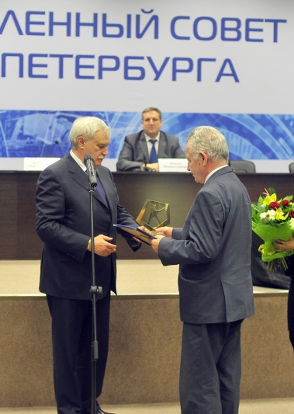
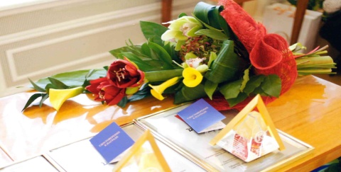
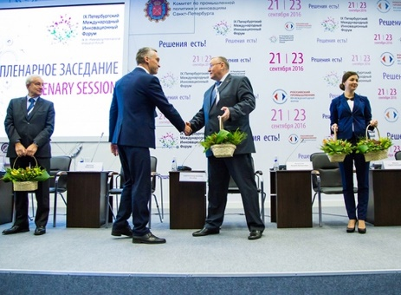
Премии Правительства Санкт-Петербурга в сфере промышленности и конкурс «Сделано в Петербурге»
Промышленная премия «Сделано в Петербурге»
«За увеличение производительности труда на промышленных предприятиях
в Санкт-Петербурге»
35 млн. рублей
«За создание высокотехнологичных рабочих мест»
50 млн. рублей
«За качество товаров (работ, услуг)»
«Лица Петербургской промышленности»
Конкурс «Лучший инновационный продукт»

Slide 8
Оборонно-промышленный комплекс Санкт-Петербурга
> 150 крупных и средних организаций
судостроение, производство радиоэлектроники и приборостроение, авиационное и космическое оборудование, артиллерийские системы
около 20 % трудовых ресурсов промышленности (70 тыс. чел.).
На 10 октября 2018 года:
сумма по заключенным контрактам выросла на 1 %
общий процент финансирования по ГОЗ составил 49,8 %

Slide 9
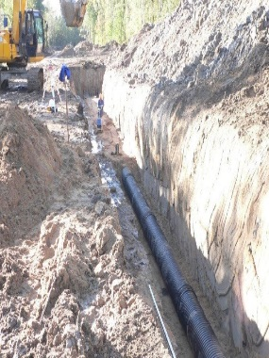
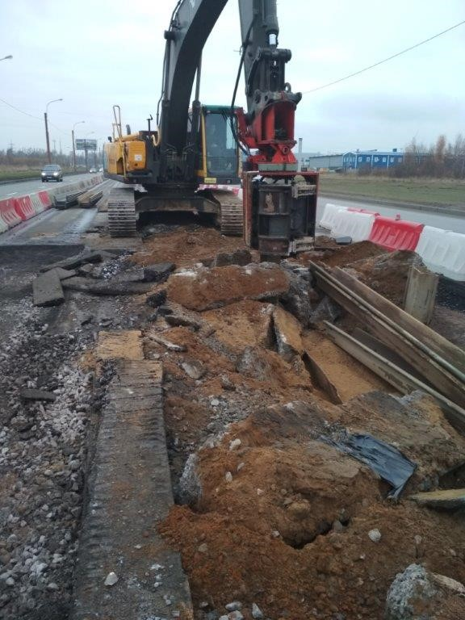
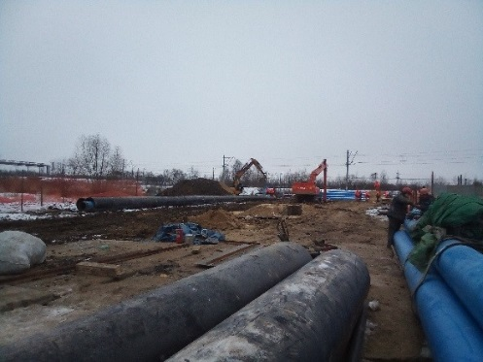
Содействие в подготовке инженерной и дорожной инфраструктуры
Промышленная политика Комитета подразумевает под собой комплексный подход освоения территорий, при котором город берет на себя обязательства по градостроительной, инженерной и дорожной подготовке территорий производственных площадок.
В настоящее время выполнена инженерная подготовка территорий производственных зон:
«Пушкинская» (Восточная);
«Парнас», квартал 10 А.
В 2018 году ведется работа по инженерной подготовке территорий производственных зон:
«Ржевка»;
«Рыбацкое».
В 2019 году запланированы работы:
по продолжению строительства объектов комплексной инженерной подготовки территорий производственных зон «Ржевка» и «Рыбацкое»;
выполнение подготовительных работ для инженерной подготовки территорий производственных зон «Ижорские заводы» и «Обухово».
Notes:
Вопрос 6

Slide 10
Инновационная инфраструктура Санкт-Петербурга Технопарк Санкт-Петербурга
2008
2014
2015
2016-2018
1
2
3
4
Бизнес- инкубатор
Центр кластерного развития
Центр прототипирования
Региональные инжиниринговые центры
Notes:
В основе модели развития Технопарка Санкт-Петербурга лежит тщательное изучение запросов наших резидентов и клиентов – стартапов, компаний-участников городских кластеров, профессиональных сообществ разработчиков и технологических предпринимателей.
Каждый этап развития выводил инфраструктуру поддержки инноваций на новый качественный уровень. С появлением бизнес-инкубатора технологические разработчики получили консультации по ускоренному развитию инновационного бизнеса. Открытие Центра кластерного развития позволило ведущим производственным компаниям города перейти от прямой конкуренции к кооперации в рамках кластерных моделей. Центр прототипирования продемонстрировал МСП и крупным компаниям новые возможности создания предсерийных образцов и мелкосерийных партий продукции. Региональные инжиниринговые центры предоставили производственным компаниям доступ к уникальному оборудованию и консультациям по вопросам разработки новых промышленных производств и продуктов.
Развитие инфраструктуры Технопарка всегда связано с увеличением профессиональных компетенций, навыков, межотраслевых связей.

Slide 11
Целевые займы по линии Фонда развития промышленности Российской Федерации
Задачи Фонда Развития Промышленности РФ:
модернизация российской промышленности
организация новых производств
обеспечение импортозамещения.
Деятельность Фонда:
льготные условия софинансирования проектов, направленных на разработку новой высокотех- нологичной продукции, техническое перево- оружение и создание конкурентоспособных производств.
УСЛОВИЯ
ставка от 1% годовых
срок до 7 лет
объем от 5 до 750 млн рублей
За 3 квартала 2018 года в ФРП РФ от компаний Санкт-Петербурга поступило 13 заявок на получение льготных займов на общую сумму более 2,6 млрд рублей.

Slide 12
Фонд развития промышленности Санкт-Петербурга выдает целевые займы:
- на развитие промышленно-технологических проектов, направленных на разработку новой высокотехнологичной продукции, техническое перевооружение, создание конкурентоспособных производств.
- для приобретения оборудования в лизинг
Займы для приобретения
оборудования в лизинг
УСЛОВИЯ
объем от 5 до 150 млн рублей
ставка 5% годовых
срок до 5 лет
Займы для приобретения российского оборудования в лизинг
Займы на первый взнос
по лизингу
УСЛОВИЯ
УСЛОВИЯ
УСЛОВИЯ
ставка 5% годовых
срок до 5 лет
объем от 10 до 150 млн рублей
общая процентная ставка для лизингополучателя до 8%
ставка 3% годовых
срок до 5 лет
объем от 10 до 50 млн рублей
общая процентная ставка для лизингополучателя до 6%
ставка 5% годовых
срок до 5 лет
объем от 5 до 150 млн рублей
размер займа не более 90 % стоимости первого взноса и не более 27% полной стоимости приобретаемого оборудования
КАПИТАЛИЗАЦИЯ ФОНДА: 1,65 млрд рублей

Slide 13
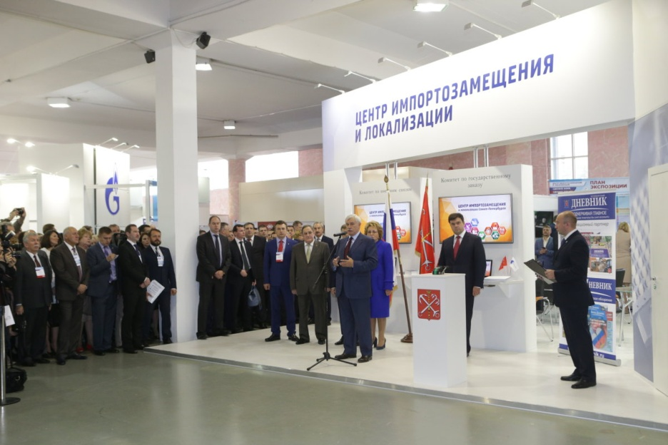
ЦЕНТР ИМПОРТОЗАМЕЩЕНИЯ И ЛОКАЛИЗАЦИИ
25 международных делегаций
1 500 деловых мероприятий
10,5 млрд. рублей - сумма заключенных контрактов
600 предприятий

Slide 14
ЦЕНТР ИМПОРТОЗАМЕЩЕНИЯ И ЛОКАЛИЗАЦИИ
Деловая программа по различным ключевым направлениям:
Выставочная экспозиция ведущих промышленных предприятий города и страны
10,5 млрд. рублей –
сумма заключенных
контрактов
1580 мероприятий
25 международных
делегаций

Slide 15
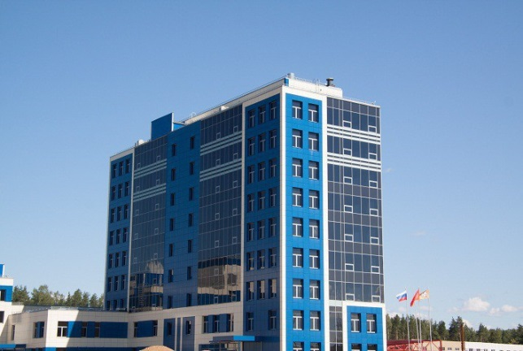
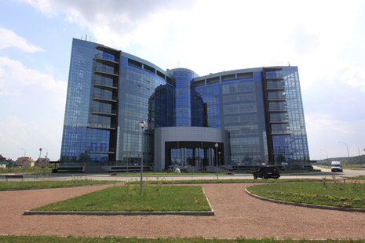
Особая экономическая зона
технико-внедренческого типа в Санкт-Петербурге
Точное
приборостроение
ИТ- технологии
Фармацевтика
Энергоэффективность
Точное
приборостроение
ИТ- технологии
Фармацевтика
Энергоэффективность
«Новоорловская» - 163,3 га
Количество резидентов
49
Количество созданных рабочих мест
3 442
«Нойдорф» - 18,99 га
Объем инвестиций резидентов, млрд. руб.
39,03
Объем налогов и сборов, млрд. руб.
11,49
Notes:
Вопрос 12

Slide 16
Инновационно-промышленные и технологические парки Санкт-Петербурга
Постановление Правительства Санкт-Петербурга от 18.07.2018 № 581
«О порядке присвоения, подтверждения и прекращения статуса инновационно-промышленного парка Санкт-Петербурга, технологического парка Санкт-Петербурга…»
Постановление Правительства Санкт-Петербурга от 30.10.2018 № 837
«О проекте закона Санкт-Петербурга «О внесении изменений в отдельные законы Санкт-Петербурга о налогах и сборах»
СОБСТВЕННИК
Приток резидентов
Создание полного производственного цикла
Снижение логистических издержек
Налог на имущество организаций – 0%
РЕЗИДЕНТ
Подготовленные площадки
Долгосрочные договоры аренды
Доступ к центрам коллективного пользования
Налог на землю – 0%
САНКТ-ПЕТЕРБУРГ
Обязательное условие предоставления льгот
повышение средней месячной заработной платы до трехкратного размера минимальной зарплаты в Санкт-Петербурге
Привлечение инвестиций
Создание новых рабочих мест
Бюджетные поступления
Notes:
Вопрос 13

Slide 17
Спасибо за внимание!

